Slide 1

题型四 句子衔接题（语言连贯题）
——抓首尾，连中间，“三步四排”定句序

Slide 2
高 考 解 读
知 识 构 建
句子衔接题
（语言连贯题）
核 心 突 破
规 范 养 成

Slide 3
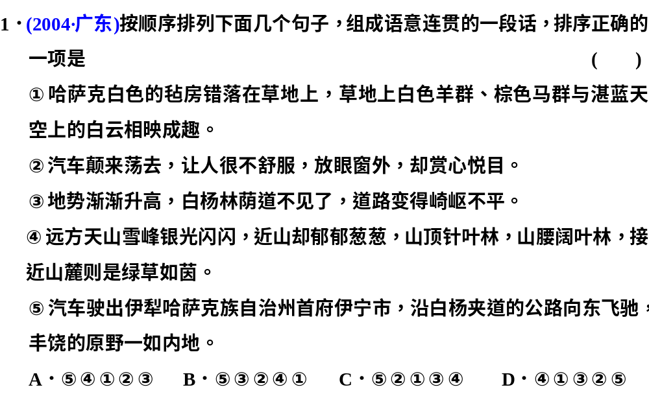
1
2
3
4
5
6
7
8
命题探究
返回

Slide 4
B
这是一道常规题，做题时一定要注意话题和语言安排的顺序。本段文字的立足点是汽车，顺序是由近及远，由底到高。由于是选择题，答案不难选出。
1
2
3
4
5
6
7
8
命题探究
返回

Slide 5
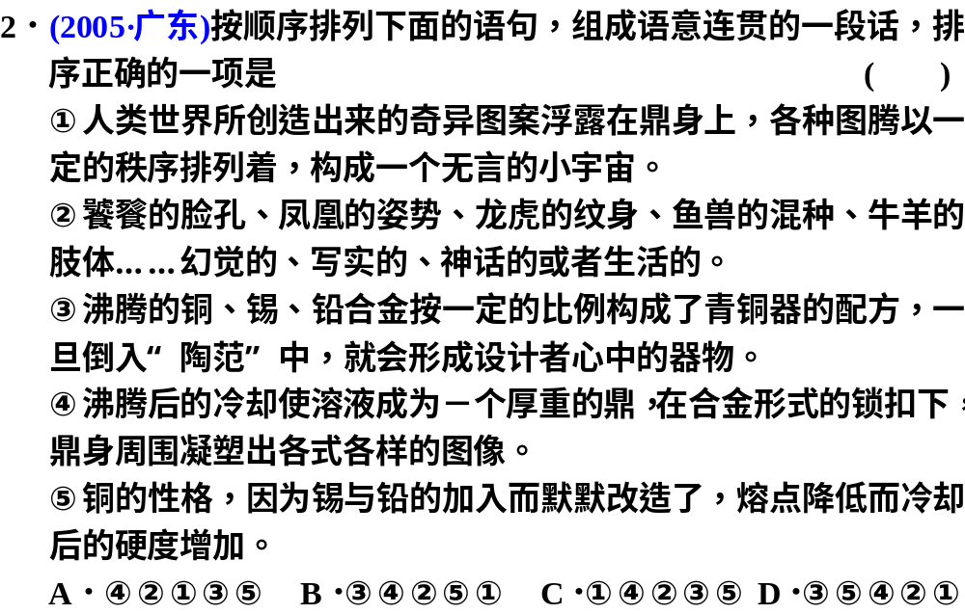
1
2
3
4
5
6
7
8
命题探究
返回

Slide 6
D
这是一道连贯题，考查语言运用能力。综合来看，几个句子的中心议题是鼎及其图案的制作过程，应该先有配方，再是制作过程，然后形成崭新的图案，最后总结。逻辑顺序中含有时间顺序。
1
2
3
4
5
6
7
8
命题探究
返回

Slide 7
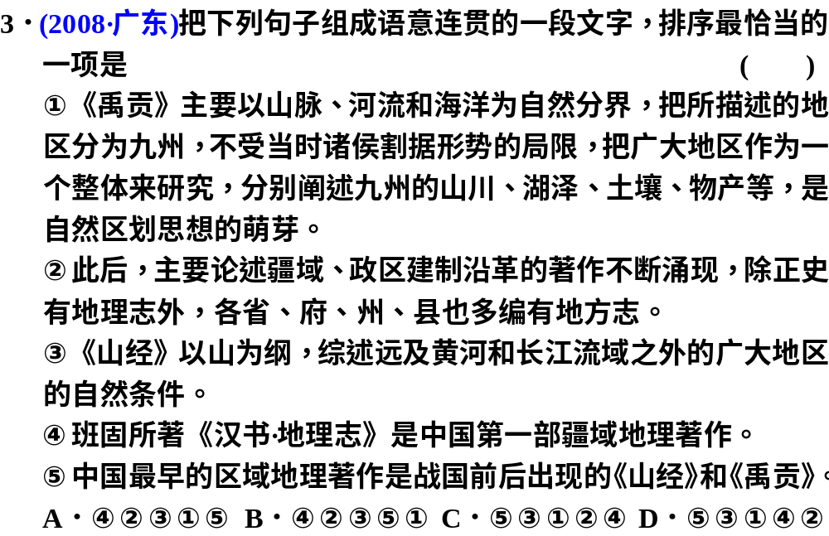
1
2
3
4
5
6
7
8
命题探究
返回

Slide 8
D
要注意各句隐含的与其他句相关的信息，借此将相关句并为一组，如⑤句明显依次统领③①两句。从②句“此后”“疆域”等词语可知，该句应在④句之后。
1
2
3
4
5
6
7
8
命题探究
返回

Slide 9
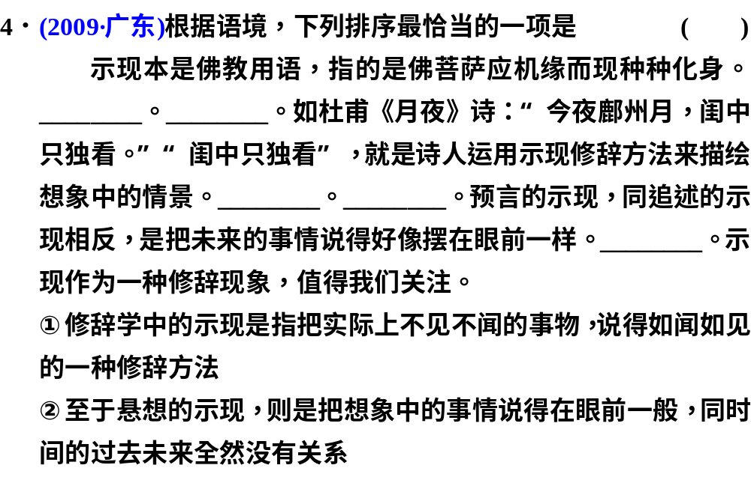
1
2
3
4
5
6
7
8
命题探究
返回

Slide 10
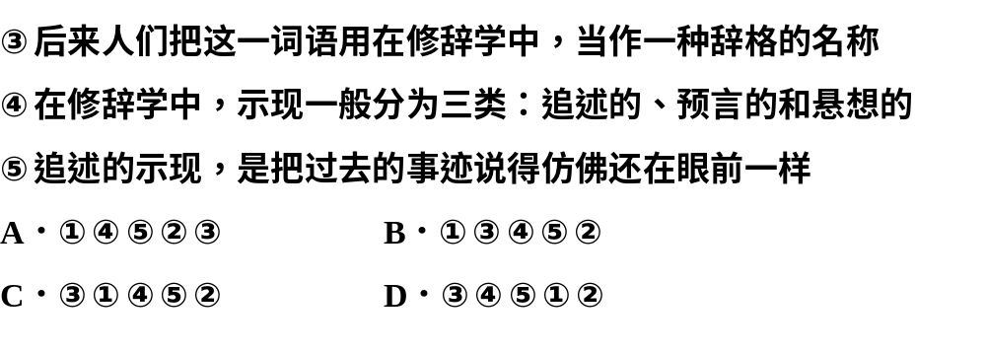
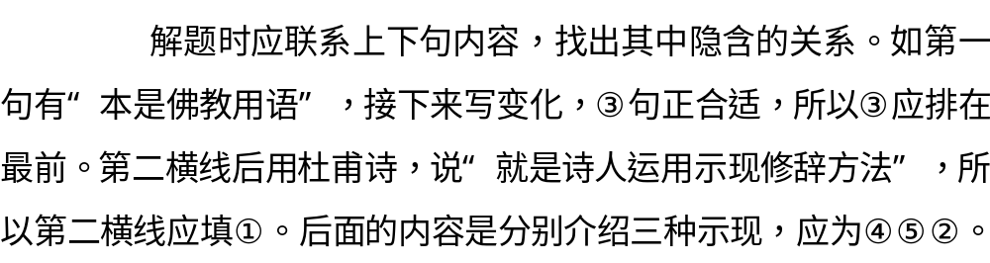
解析
答案
C
1
2
3
4
5
6
7
8
命题探究
返回

Slide 11
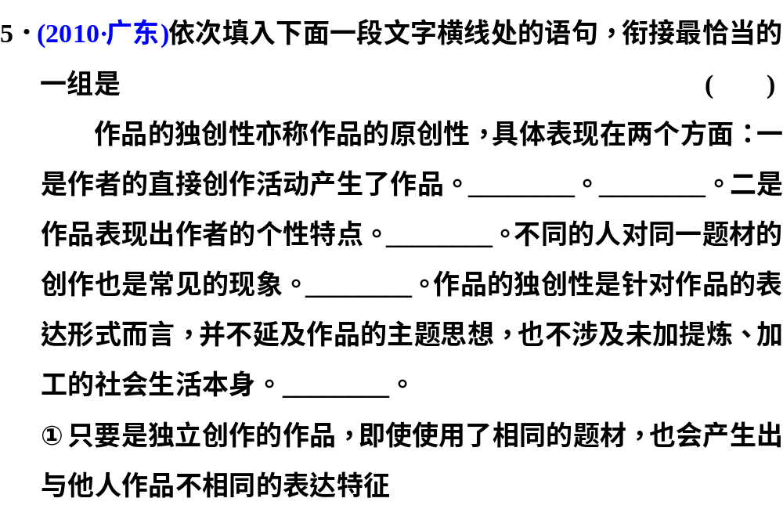
1
2
3
4
5
6
7
8
命题探究
返回

Slide 12
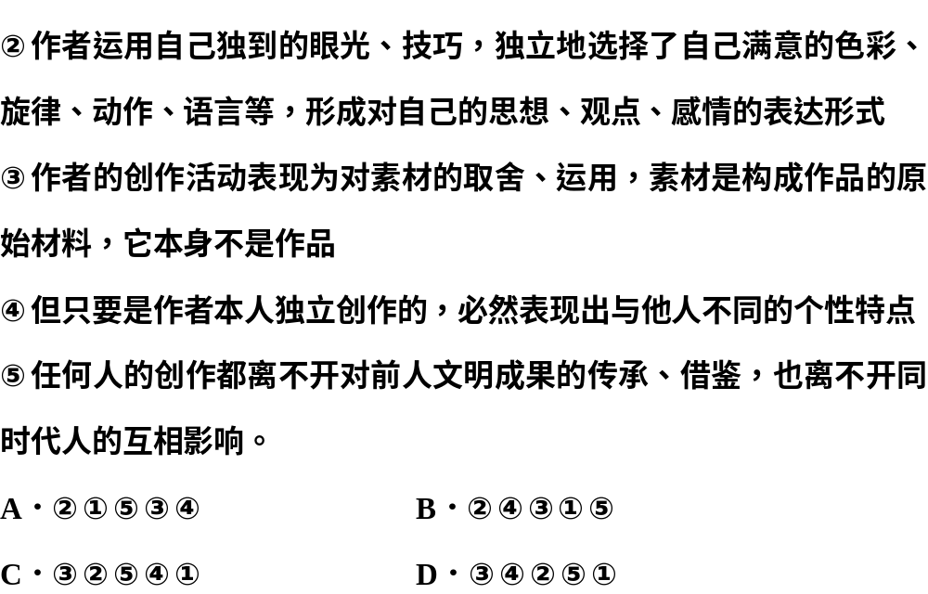
1
2
3
4
5
6
7
8
命题探究
返回

Slide 13
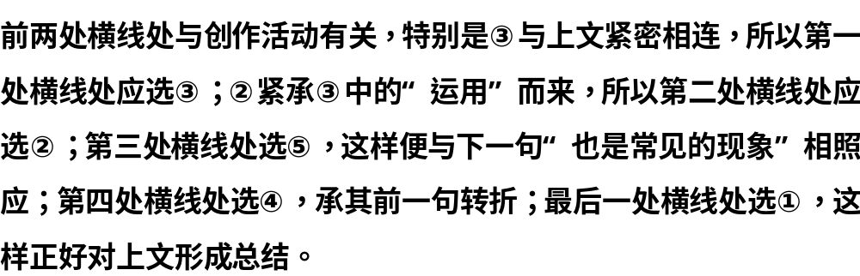
解析
答案
C
1
2
3
4
5
6
7
8
命题探究
返回

Slide 14
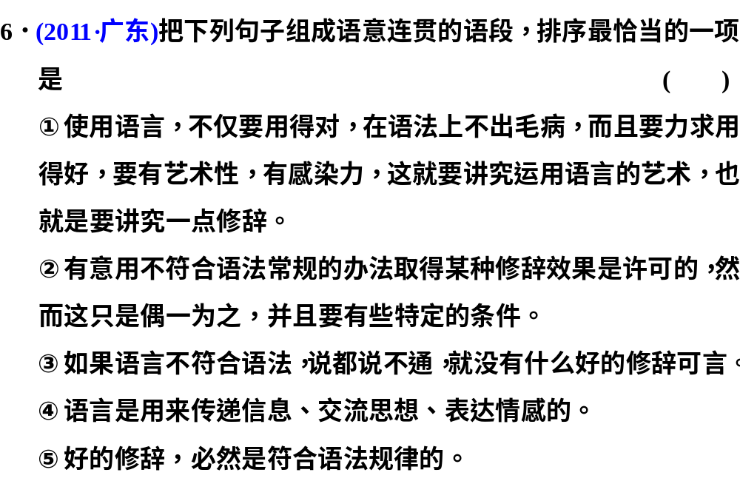
1
2
3
4
5
6
7
8
命题探究
返回

Slide 15
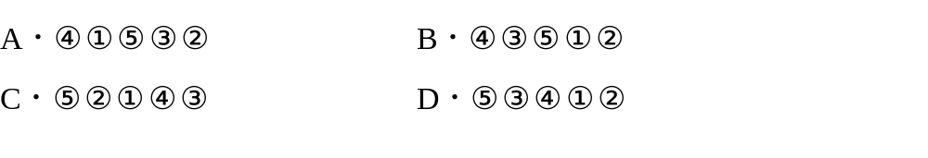
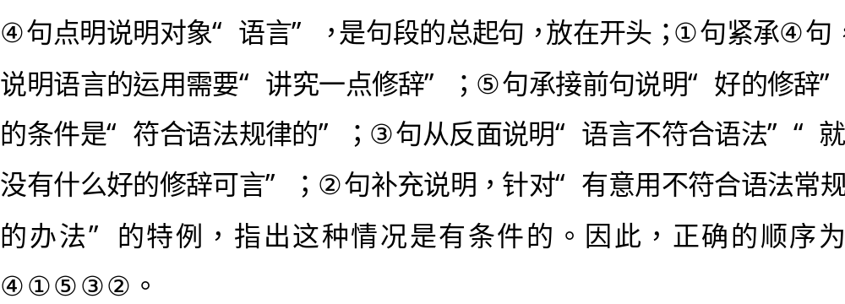
解析
答案
A
1
2
3
4
5
6
7
8
命题探究
返回

Slide 16
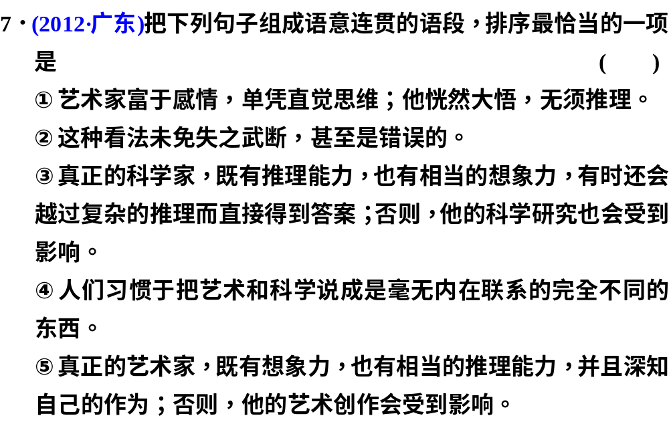
1
2
3
4
5
6
7
8
命题探究
返回

Slide 17
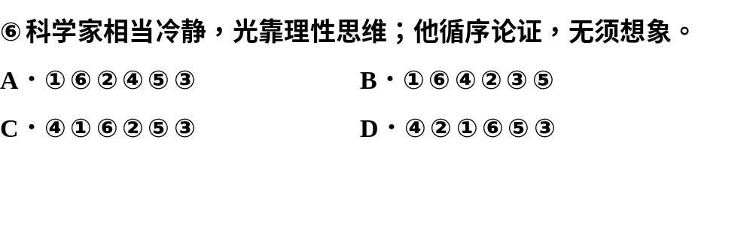
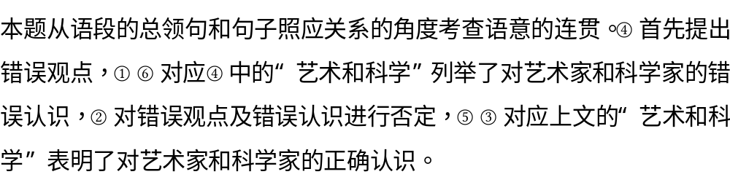
解析
答案
C
1
2
3
4
5
6
7
8
命题探究
返回

Slide 18
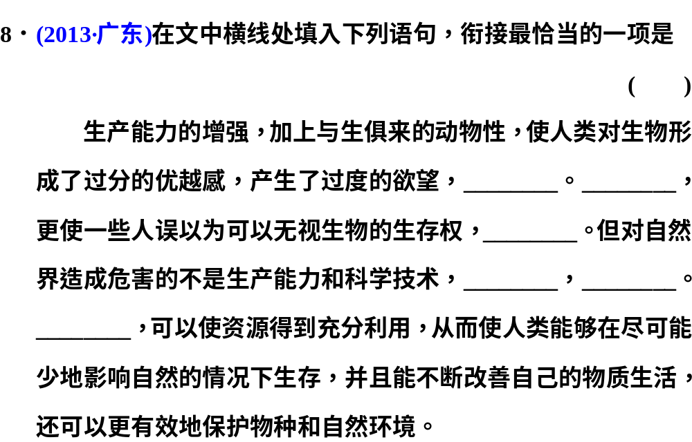
1
2
3
4
5
6
7
8
命题探究
返回

Slide 19
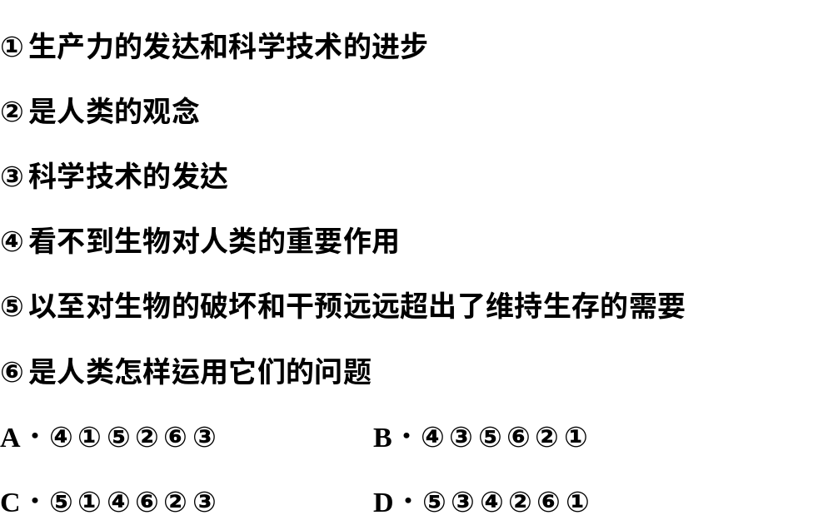
1
2
3
4
5
6
7
8
命题探究
返回

Slide 20
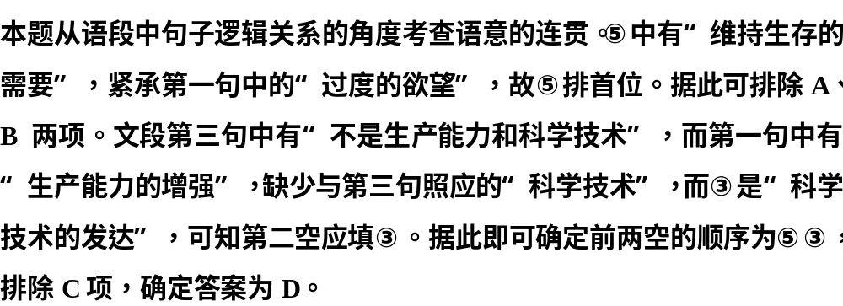
解析
答案
D
1
2
3
4
5
6
7
8
命题探究
返回

Slide 21
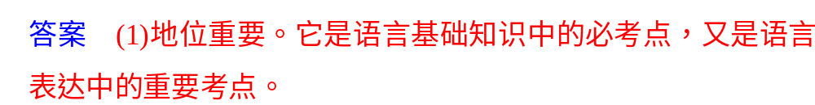
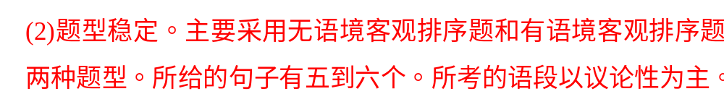
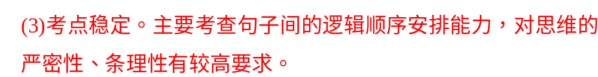
命题探究及备考启示
1
2
3
4
5
6
7
8
命题探究
返回

Slide 22
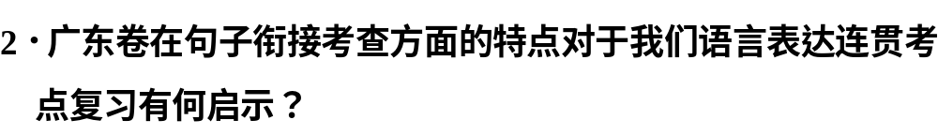
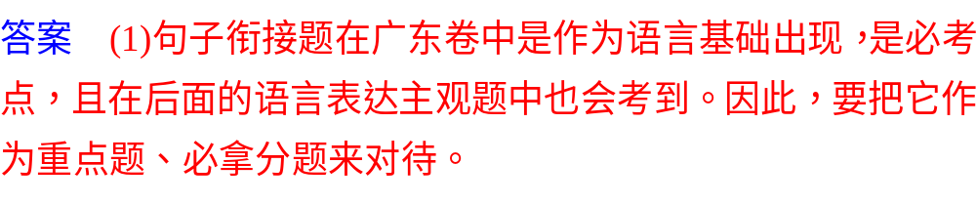
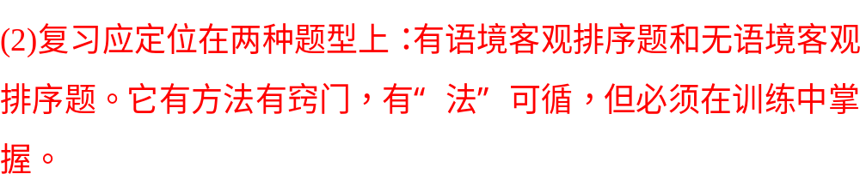
1
2
3
4
5
6
7
8
命题探究
返回

Slide 23
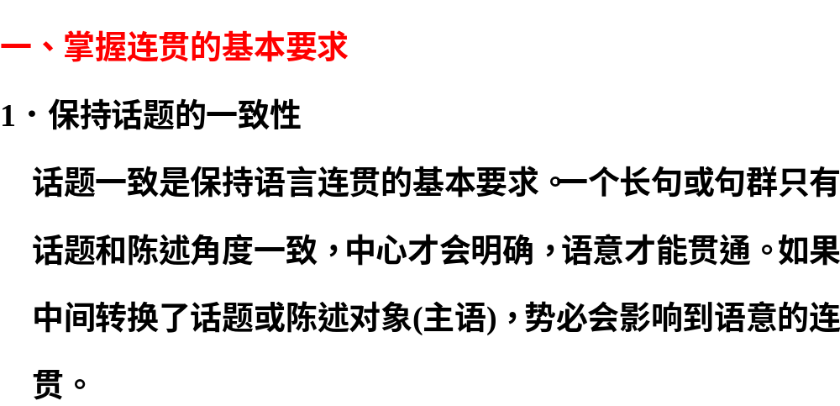

Slide 24
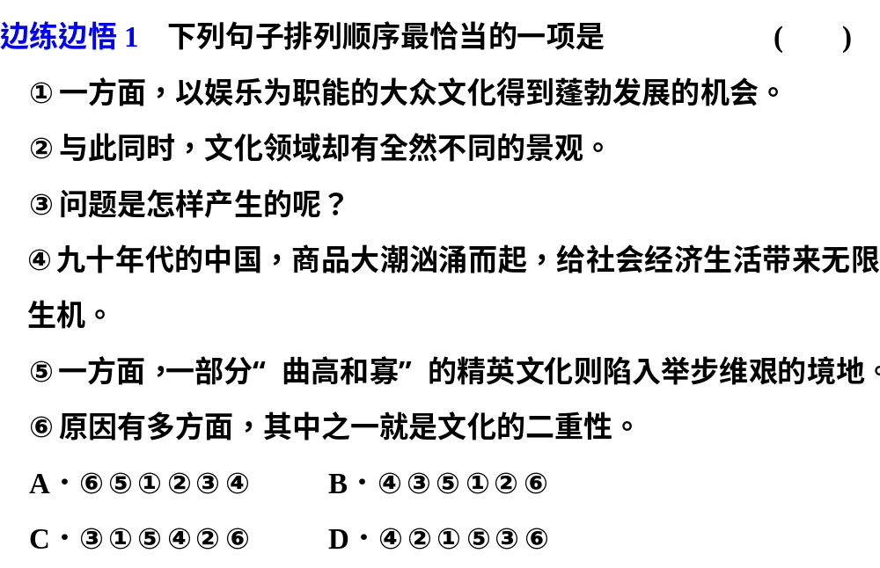

Slide 25
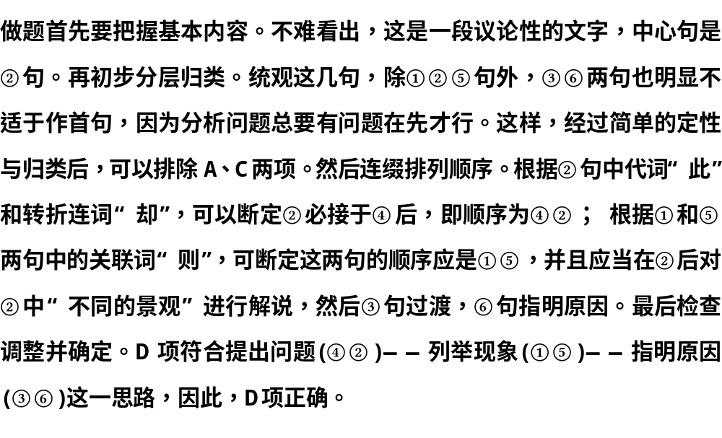
解析
答案
D

Slide 26
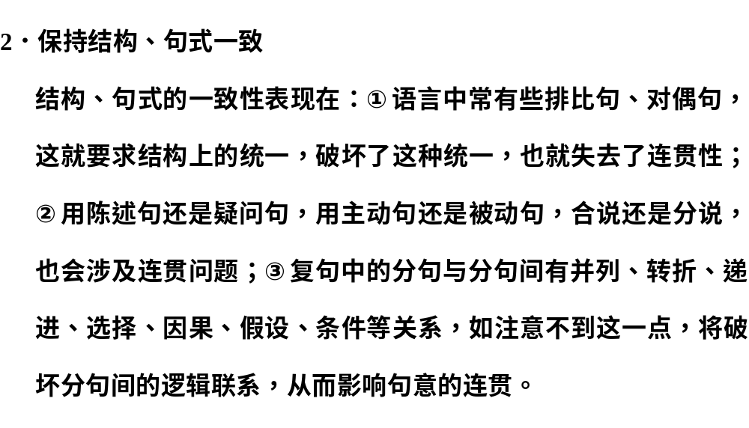

Slide 27
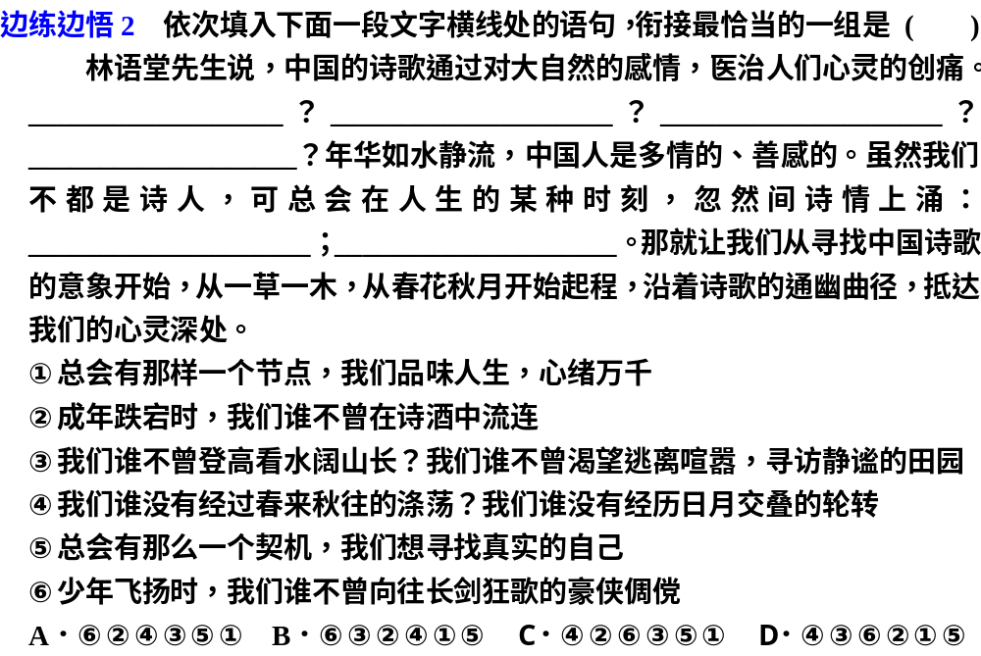

Slide 28
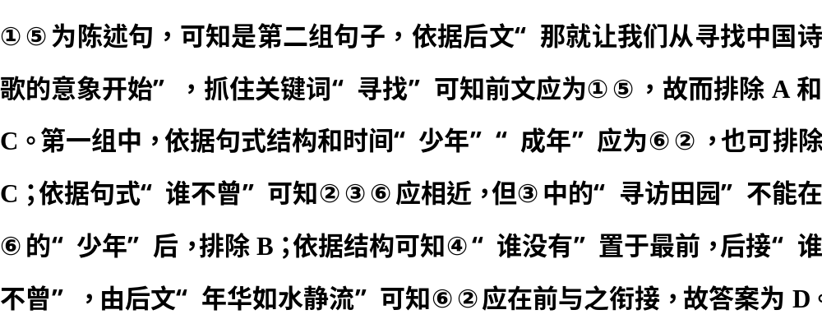
解析
答案
D

Slide 29
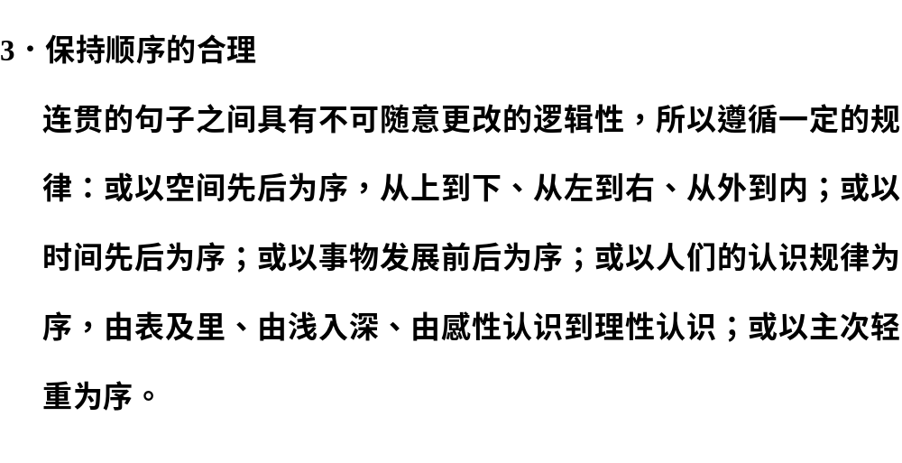

Slide 30
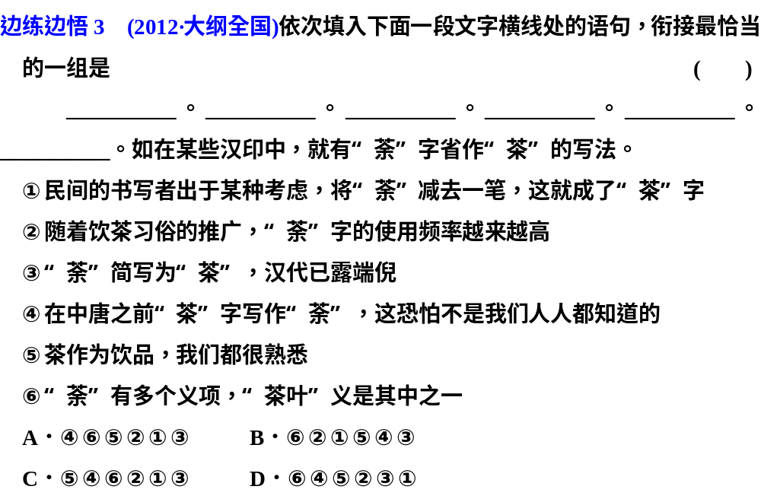

Slide 31

C
本题从排序的角度考查句子的连贯。第⑤句从饮品的角度，引出“茶”字；第④句提出“茶”字中唐以前的写法是“荼”。第⑥句、第②句和第①句解释“荼”字写成“茶”字的原因，第③句追溯简写的源流，并与后文“如在某些汉印中”紧密衔接。这样⑤④引出话题，⑥②①是解说，③是过渡句，据此排列出⑤④⑥②①③的顺序。

Slide 32
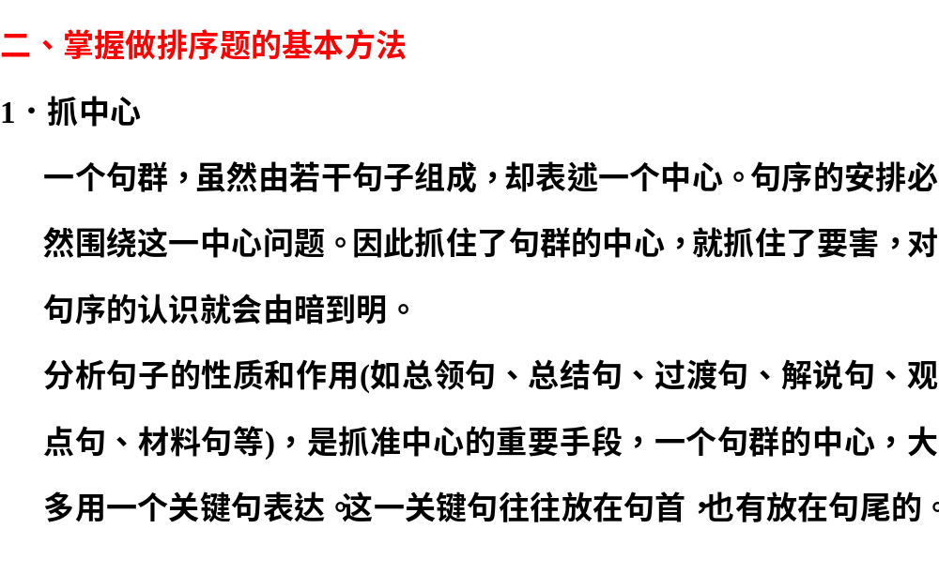

Slide 33
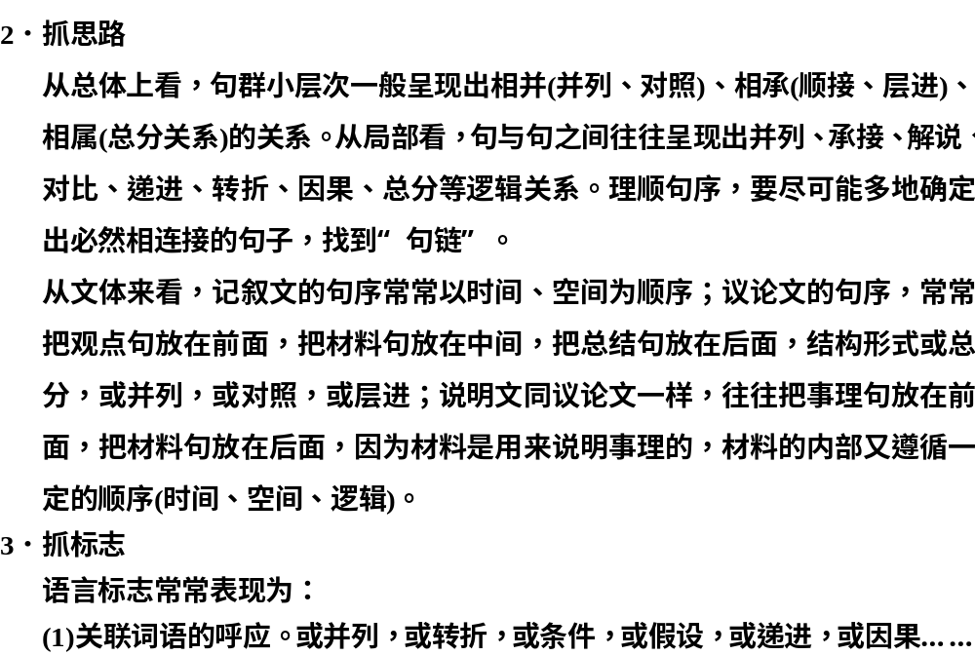

Slide 34
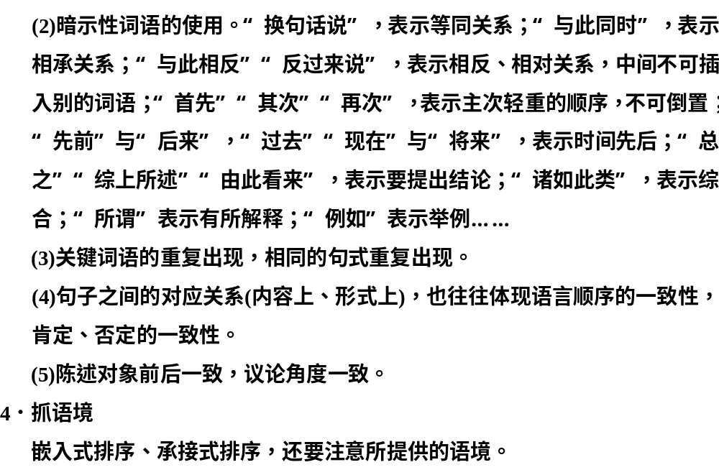

Slide 35
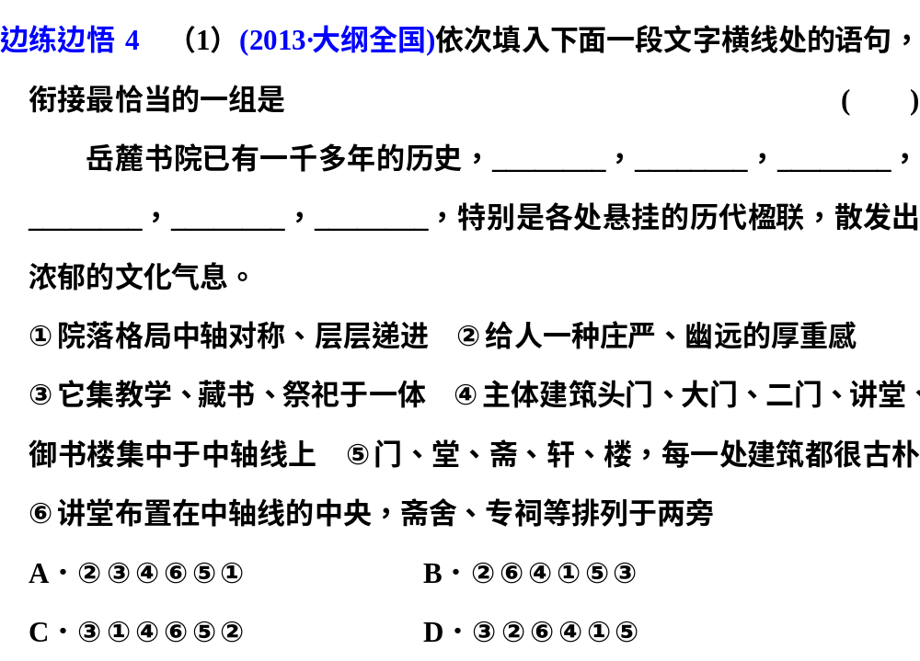

Slide 36
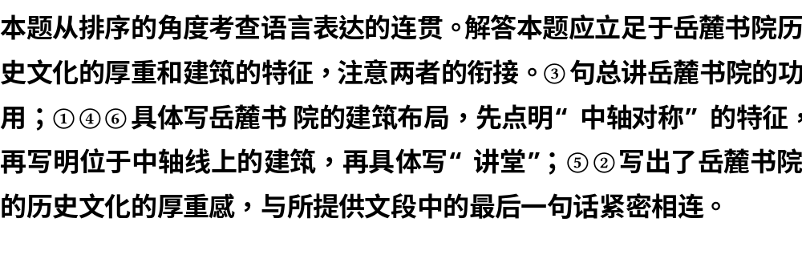
解析
答案
C

Slide 37
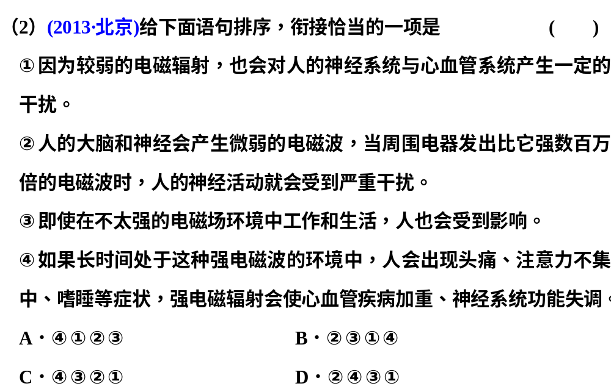

Slide 38
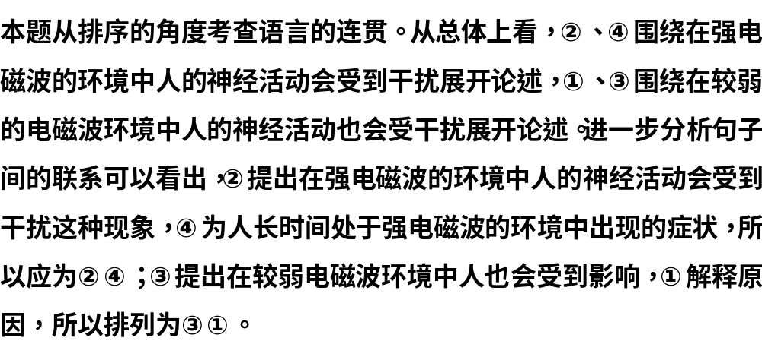
解析
答案
D

Slide 39
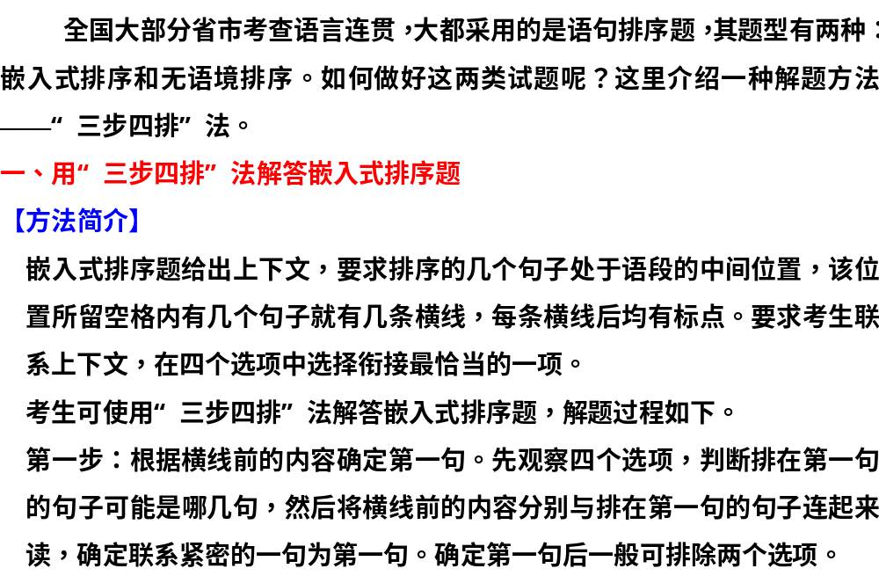

Slide 40
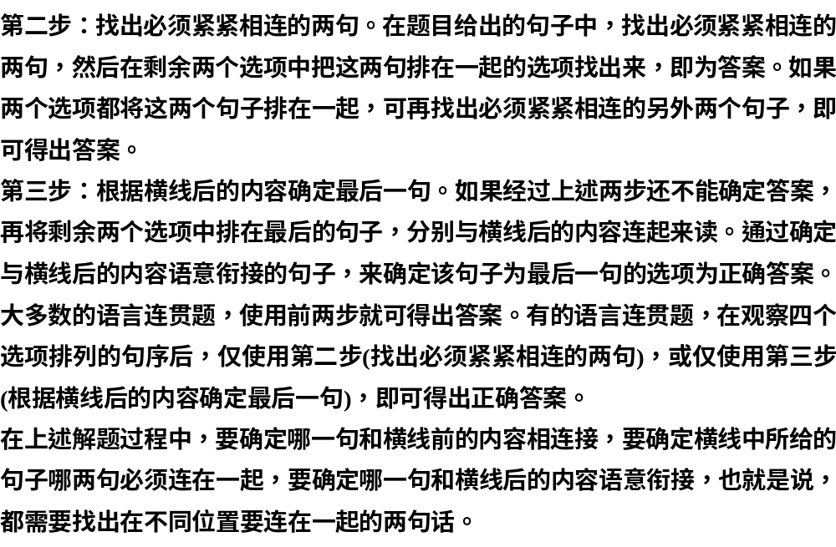

Slide 41
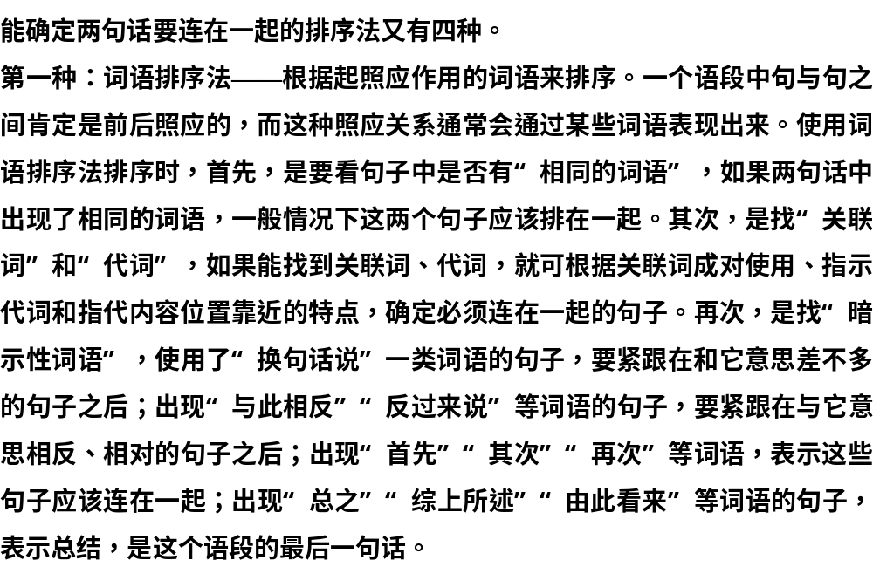

Slide 42
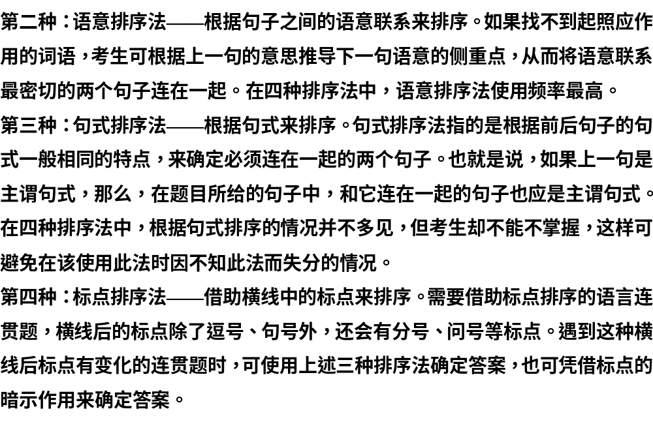

Slide 43
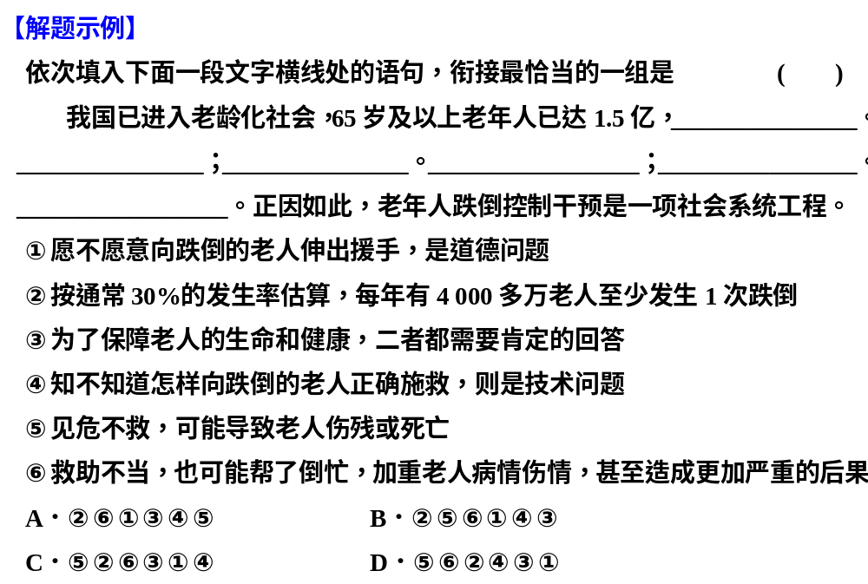

Slide 44
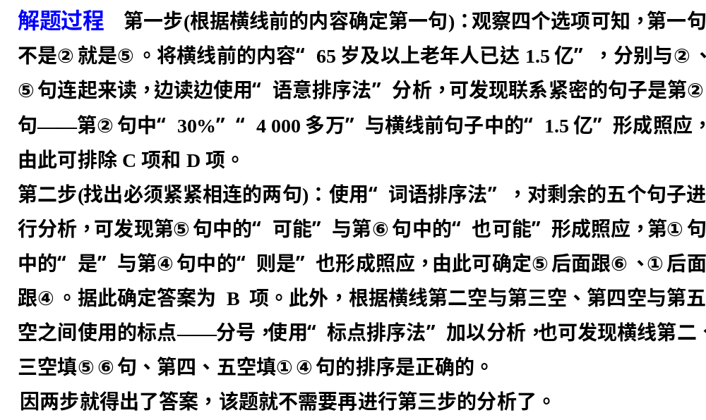
答案 B

Slide 45
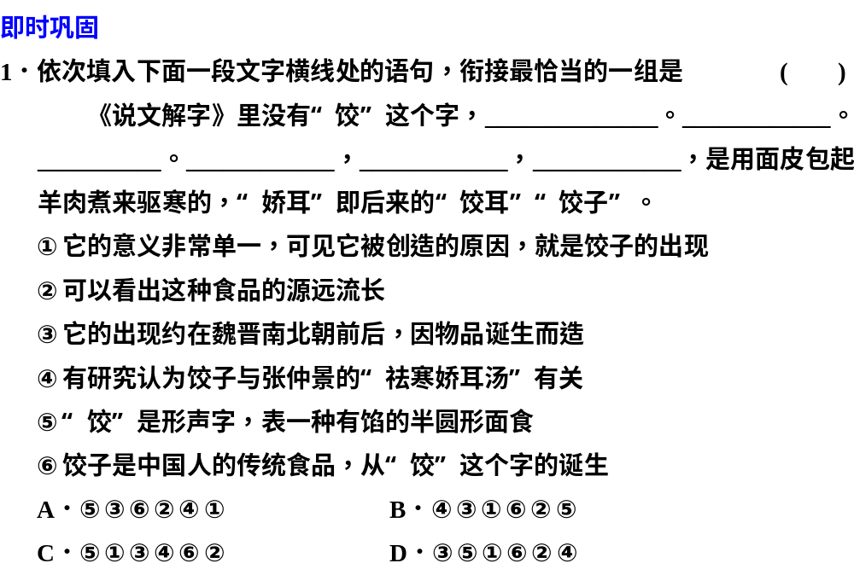

Slide 46
D
整个语段思路是由“饺”字说到“饺子”。根据语段首句可以确定第一句应是③，接着找出相连的两句：
⑤①。两步即可确定答案了，无须使用第三步。

Slide 47
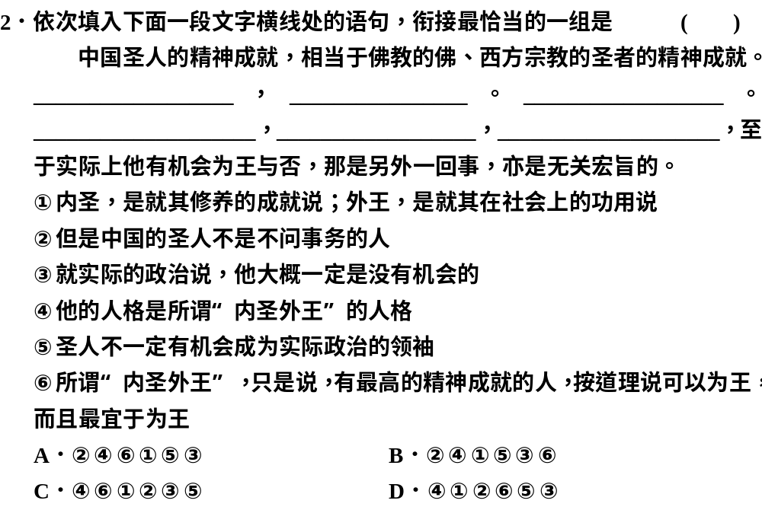

Slide 48
B
解答此题可用两种方法。一是采用“三步”中的前两步：据语段首句可确定紧随其后的句子应是②句；再据两句紧紧相连这一步，找出④⑥即可确定答案。第二种方法是用第三步定尾句，据语段尾句内容，能与之相连的只有⑥句，这样一“步”到位。

Slide 49
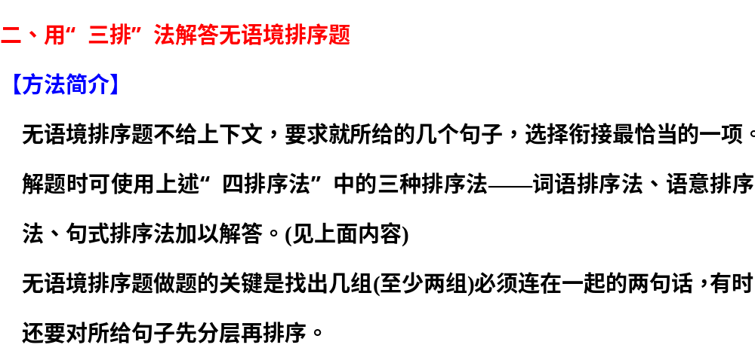

Slide 50
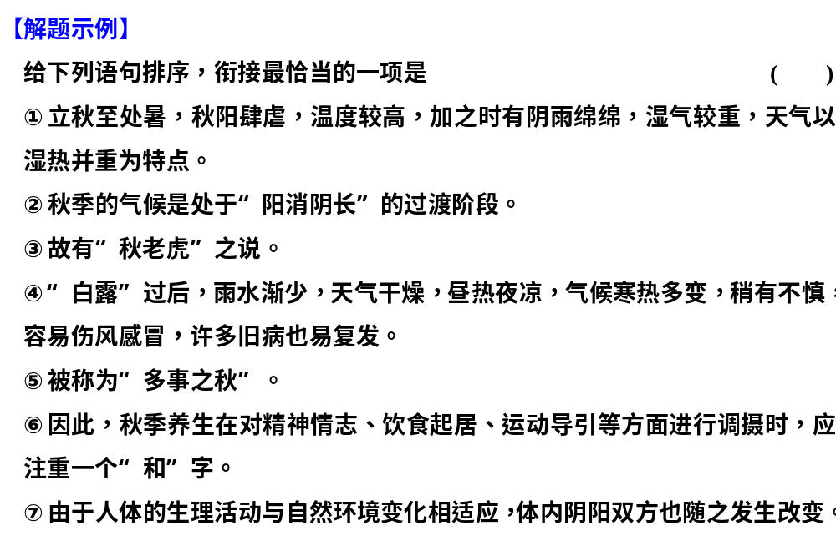

Slide 51
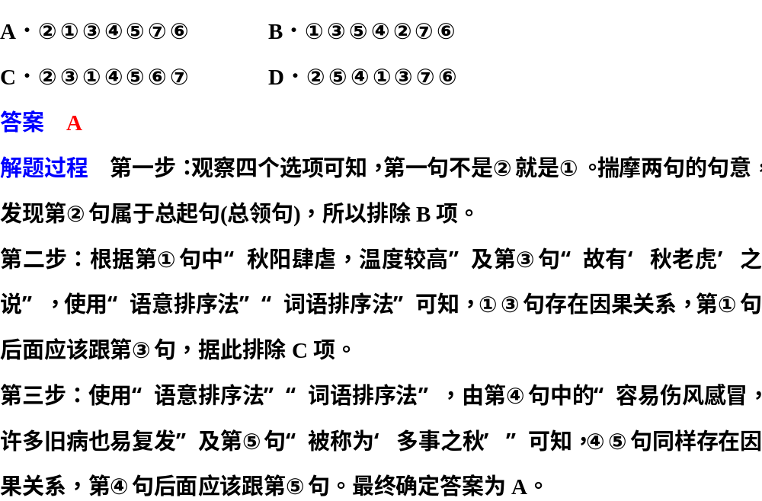

Slide 52


Slide 53


Slide 54

A
观察四个选项，排在首句的应是①句，再用“语意排序法”“词语排序法”可知接下来的应是③，再下来应是⑤，而不是②，这样就可以确定答案了。

Slide 55


Slide 56
A
本题从排序的角度考查语言的连贯。解答本题首先要从大的方面给这六个句子划分一下句群关系：①、④、⑤一组，说的是如何衡量教育；②、③、⑥一组，讲的是什么是教育。按照逻辑关系，再进一步细分即可。

Slide 57


Slide 58


Slide 59


Slide 60

解析
答案
C

Slide 61


Slide 62
A
本题考查逻辑性很强的议论性文段的顺序排列。“课本定位”包括教学内容和教学方法。这就是⑤③①和④②。教学内容有主有次，⑤是根本，故在最前。另外要注意②中“从而”可以作为语言标志，顺承上文。

Slide 63


Slide 64
D
③是总起句，介绍何为“镬耳屋”；通过⑤中“防火”“通风”的顺序可以确定①④的位置；②句中的“还有”确定其顺序要在⑤①④的后面；
⑥为总结句。

Slide 65


Slide 66

A
④句为话题句，理应放在段首；②句逻辑上紧承④句；③句为承上启下句，理应紧跟⑥句；①句为总结句，放在结尾。

